Slide 1

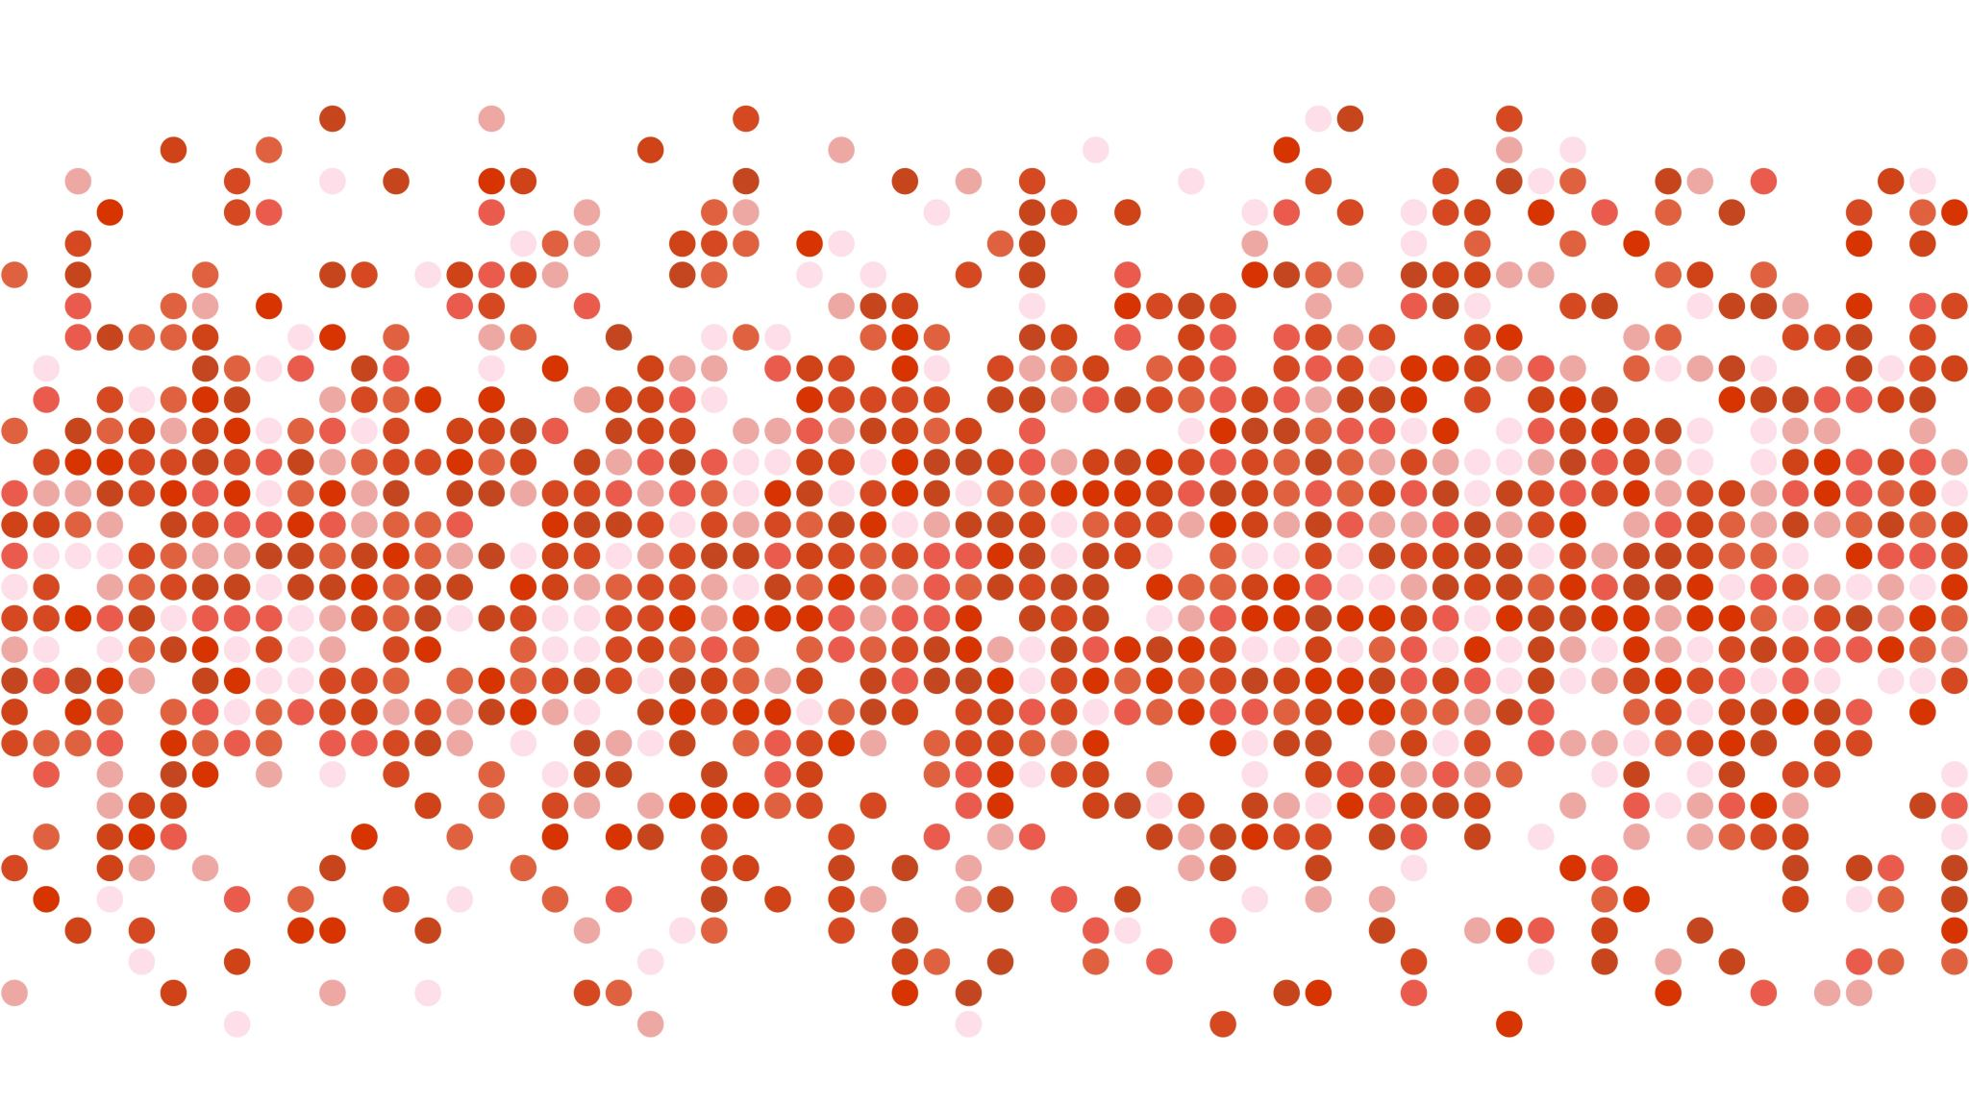

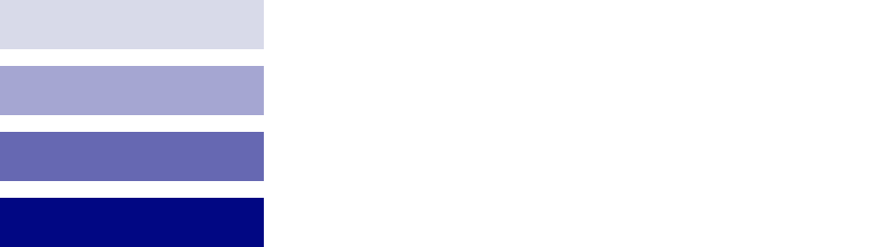
Plataforma Unificada
Visão Processual V12
Telas Pechinchador
JUNHO 2021

Slide 2
Macro Processos
CLIENTE
ER, WMS, TMS
PROCESSO
(Sequência de etapas)
AGENTE
(Quem faz)
Monitor Int. BEXX
FERRAMENTAS
Pechinchador BEXX

Slide 3
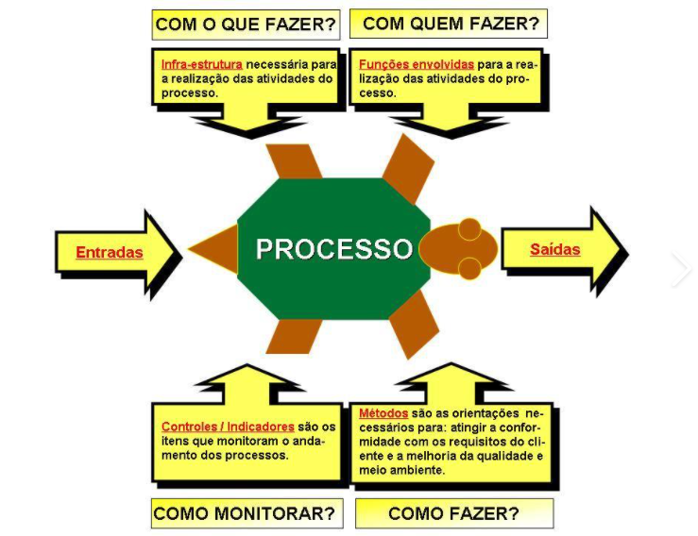
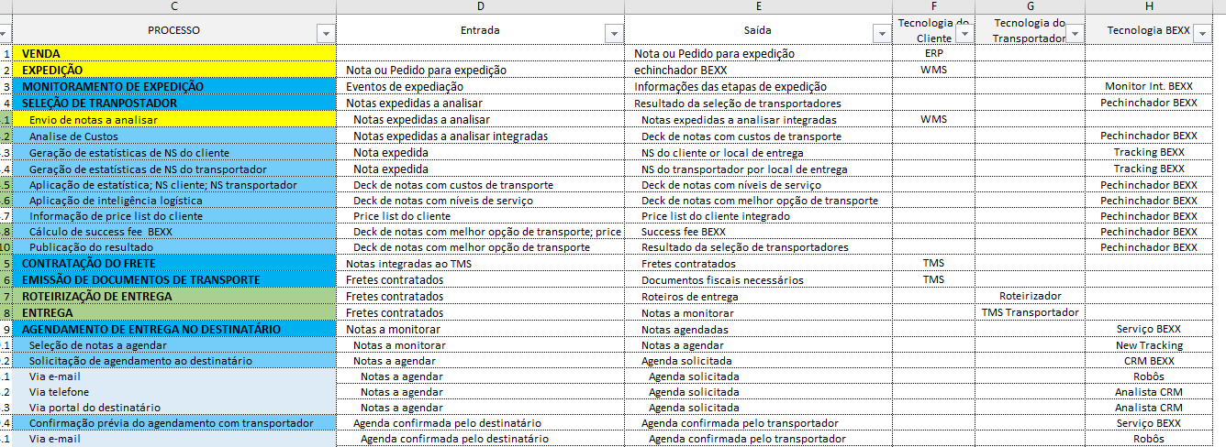
Macro Processos

Slide 4
Macro Processos
A – PROSPECÇÃO DE CLIENTES – ANÁLISE DE VIABILIDADE ECONÔMICA (PRÉ CADASTRO)
CLIENTE
A.1 - Informação de perfil de carga
A.1 - Informação de Prazo de entrega por destino / região
A.1 - Informação opção da base de transporte
A.1 - Informação Prazo de Pagamento
A.1 - Informação de opção por crédito
Informações obtidas durante o processo de venda COMERCIAL
ADMINISTRAÇÃO BEXX
A.5 – Identificação do modelo de Base de transportes
Somente Base PRÓPRIA ou própria E BASE BEXX
A.6 - Informação das Tabelas de fretes de sua base
Somente Base BEXX
A.12 – Análise do prazo de pagamento
A
A.17 – Registra parâmetros finais do cliente
A
Somente Base própria
Base PRÓPRIA E BASE BEXX
FIM
A.7 – Identificação de base BEXX apta a atender perfil de carga e prazos de entrega
BASE BEXX: Tabelas e perfil dos transportadores
32
Há descasamento de prazo
Não há descasamento de prazo
Base BEXX não atende
Base BEXX atende
Base PRÓPRIA E BASE BEXX
Somente Base BEXX
A.13 – Avaliar o descasamento
A.8 – Simula potencial de success fee
A.9 – Simula Receita por volume
Cliente NÃO optou por credito
Potencial fora do interesse da BEXX
Potencial fora do interesse da BEXX
Cliente optou por credito
A.14 – Análise critério crédito
A.15 – BEXX avalia financiamento próprio
Existe Potencial de SF BEXX
Existe Potencial para BEXX
A.10 – Aprovação do cliente etapa modelo de Base de transportes
Negado
Negado
A.11 – Comunica cliente sobre inviabilidade do modelo
Aprovado
Aprovado
A.16 – Aprovação do cliente etapa prazo de pagamento
FIM

Slide 5
Macro Processos
B – SET UP DE CLIENTE & CADASTROS
CLIENTE
ADMINISTRAÇÃO BEXX
A - Dados da pessoa jurídica
B - Dados para set up da plataforma
C - Dados de negócio
A.0 – Informação DE DADOS CONTRATUAIS PJ DO CLIENTE
B.0 – Informação dos MÓDULOS BEXX HABILITADOS
C.1 - Informação de perfil de carga
C.10 – Parâmetro de autorização de faturamento/pgto CTEs
35
B.1 – Informação de usuários e perfis de acesso do cliente
C.2 - Informação das Tabelas de fretes de sua base
33
C.11 – Aceite do parceiro para atender o cliente
B.3 – Informação para identidade visual do cliente
C.3 - Informação opção da base de transporte
C.12 – Opção do transportador por antecipação de seus recebíveis
C.4 - Informação Prazo de Pagamento
C.13 – Parâmetros de monetização do parceiro
C.5 - Informação de opção por crédito
C.14 – Parâmetros e Opções do Cliente ara GR
88
C.6 – Parâmetro de LIMITE DE PESO para fracionado
34
C.7 – Parâmetros de generalidades do cliente
C.8 – Parâmetros de particularidades dos destinatários
C.9 – Parâmetros de origem de cargas

Slide 6
Macro Processos
1 - VENDA
2 - EXPEDIÇÃO
3 -MONITORAMENTO DA EXPEDIÇÃO
4 -SELEÇÃO DE TRANPOSTADOR
5 - CONTRATAÇÃO DO FRETE
6 - EMISSÃO DE DOCUM. DE TRANSPORTE
CLIENTE
ERP, WMS, TMS
1 - Venda
2 - Expedição
5.1 - Envia notas para emissão de documentos de transporte
Notas do cliente para conciliação no Gfretes do Cliente
16
5.2 - Envio notas a transportar
60
Para envio ao transportador e para monitoramento no Tracking
Monitor Int. BEXX
3.1 – Trata eventos da expedição
3.2 – Monitoramento dos eventos da expedição
Notas do cliente para emissão de documentos de transporte
Resultado da seleção de transportadores para alimentar os legados do cliente
Pechinchador BEXX
4 -SELEÇÃO DE TRANPOSTADOR
(Pechinchador)
Notas do cliente para emissão de documentos de transporte
Ordens de coleta para os transportadores selecionados
CTEs inconsistentes
39
TRANSORTADOR
TMS
70
60
CTEs emitidos
20
6.1 - Emissão dos documentos para transporte
7
CTEs emitidos
22

Slide 7

Macro Processos
4 -SELEÇÃO DE TRANPOSTADOR
CLIENTE
Pechinchador BEXX
Ao final do processo de expedição o cliente submete as notas para seleção de transportador
Para faturar o cliente relativo aos fretes a receber
77
Transportadores que não aceitaram o frete para o DECK
12
50
4.5 – Análise de Custos de FRETES
4.13 Montagem do quadro de opções
4.17 –Registro do Resultado
17
Para conciliar os valores a pagar aos transportadores
4.1 - Envio de notas Via Blotter Excel
4.4 – Registra Deck
NS Operação
NS Transportador
Para faturar o cliente relativo ao success fee ou volume
60
Do Cliente
20
4.2 - Envio de notas Via componente BEXX
31
32
Com Price List
4.11 – Cálculo de Success Fee BEXX
4.14 – Publicação do Resultado
4.5 – Monta filtros com base no deck
4.18 – Recepção do XML das notas
Para a base de monitoramento do Tracking
4.3 – Digita Notas no Pechinchador
Se contratou
Parâmetros GR do Cliente
4.6 – Aplicação de Estatísticas NS
10
4.15 – Seleção do resultado
88
4.18_A – Geração de Fretes a ACEITAR
Parâmetros do Cliente
4.6 – Captura Filtros do Cliente
4.18_B – Inabilitação do transportador para o DECK
Se contratou
4.10 – Consolidação das análises
4.12– Análise da melhor Opção
4.15.1 – Análise estatística
Price List base própria
33
4.7 – Cálculo do custo financeiro
NÃO Aceito
Prazo de pagamento
Aceito
34
Optou por nova simulação
Selecionou resultado
4.19 – Geração de ordem de coleta
77
Opção NS
34
Se usa base BEXX
71
FIM
4.7 – Identifica hipóteses de cálculo do Cliente
4.8 – Aplicação de Inteligência Logística
Opção Financeiro
34
Parceiros Homologados para o Cliente
4.11 – Cálculo de Remuneração por Volume
4.20 – Publicação no portal do transportador das Ordens e documentos
70
34
Sem Price List
Rejeitou
12
17
20
4.23 – Integração dos valores financeiros
NS Transportador
32
Componente de integração
Parâmetro de volume para lotação
34
FIM
88
4.9 – Incorpora RATING BEXX
Para a base de monitoramento do Tracking
11
CTEs emitidos
Particularidades de carga do cliente
34
4.22 – Recepção dos CTEs dos transportadores
58
59
Para a base de monitoramento do Tracking
Valores financeiros da BEXX para ERP
Valores financeiros do transportador
4.21 – Envio de alertas sobre ordens aos transportador
Particularidades de entrega no destinatário
22
34
Para consistência do GFRETES
23

Slide 8
Macro Processos
10 - MONITORAMENTO DA ENTREGA
11 - MONITORAMENTO DA ÚLTIMA MILHA DA ENTREGA
12 - TRATAMENTO COMPROVANTE
9 - AGENDAMENTO DE ENTREGA NO DESTINATÁRIO
13 - GESTÃO DE ENTREGAS POR KPIS
7 - ROTEIRIZAÇÃO DE ENTREGA
8 - ENTREGA
CLIENTE
ER, WMS, TMS
8.3 - Baixa de entregas
10
30
NEW TRACKING
10.1 - Integração de notas a monitorar
10.2.2 – Consultas DAILY
10.4 Atualização on-line pelo CRM do cliente
11.5 - Monitoramento de entregas em andamento
12.4 - Consulta comprovantes de entrega
13.1 – Apuração do NS
13.4 – Apuração Inteligência de negócio SUPPDATA
11
8.2– Integração de Atualização do TMS
10.3 – Montagem base de Entregas
13.2 – NS da Operação
10.2 - Integração de CTEs a monitorar
Status das entregas
30
12.3 – Custódia de comprovante
9.1 - Exibição dos status dos agendamentos
31
8.1– Avaliação da entrega
36
10.6 – Atualização batch de status
36
13.3 – NS do transportador
Status das entregas
Se transportador OTOU por usar
32
TRANSORTADOR / MOTORISTA
Se transportador OTOU por usar
APP LAST MILE
11.1 - Integração de notas a monitorar LM
12.1 – captura de comprovante
11.4 - Atualiza Status Tracking
11.2 - Informação de Check in SAÍDA para entrega
11.3 - Informação de Check in CHEGADA para entrega
7
TMS, S3_OS
10.7 – Envio Eventos e Ocorrências
12.2– Upload Custódia de comprovante
7 - ROTEIRIZAÇÃO DE ENTREGA
8 - ENTREGA
FIM

Slide 9
Macro Processos
14 - PARAMETRIZAÇÃO DO FATURAMENTO DO CLIENTE
15 - FATURAMENTO DO CLIENTE
16 - CONCILIAÇÃO DE FRETES A PAGAR
17 - PROCESSAMENTO DE LIQUIDAÇÃO FINANCEIRA DE TRANSPORTE
CLIENTE
ER, WMS, TMS
Fatura Do transportador
24
23
17.1 - Concilia Cobrança
17.2 - Autoriza pagamento
GESTÃO DE FRETES BEXX
Notas do cliente para conciliação no Gfretes do Cliente
16
16.1 - Integração das Notas do cliente
16.3 – Integração de fatura de serviços de transporte contra o cliente
16.2 - Integração de CTEs emitidos contra o Cliente
Tabelas de frete
33
Parâmetro de autorização de faturamento/pgto CTEs
35
Status das entregas
16.5 - Conciliação de valores a pagar
16.3 – Pré consistência de CTEs
16.4 – Avisa transportador
36
Parâmetro de origem
OK
OK
NOK
39
33
NOK
Valores financeiros para ERP BEXX e Parceiro serv. Financeiros
16.6 - Geração de pendência
16.7 - Liberação de pendência
16.8 - Liberação de Vl. a pagar transportador
ADMINISTRAÇÃO BEXX
CADASTROS BEXX
Informação Prazo de Pagamento
34
Informações do cliente BEXX ara PROTHEUS (Cadastro)
Parâmetro de autorização de faturamento/pgto CTEs
16.1 - Cadastramento de transportador
18
35
58
60
ERP FINANCEIRO BEXX
15.1 – Geração de Pedido p/ERP faturar Valores da BEXX
15.3 - Faturamento do cliente
15.4 - Geração de contas a receber pelo Frete e Suc Fee/ Volume
Valores financeiros do transportador
17.3 - Conciliação bancária
17.4 - Pagamento Transportador
15.2 - Análise de condições para faturar o cliente
15.5 - Geração de dados para parceiro de cobrança
59
FIM
PARCEIRO GATEWAY PGTO
15.6 - Emissão de cobrança via boleto
15.6 - Emissão de cobrança cliente (agenda PIX)
24
TRANSORTADOR
ERP, TMS
16.3 – Envio fatura de serviços de transporte contra o cliente

Slide 10
Macro Processos
19 - INBOUND DE TRANSPORTADOR
TRANSORTADOR / MOTORISTA
19.1 – Envio de documentação para análise
20.20 – auto cadastro
ADMINISTRAÇÃO BEXX
INBOUND DE TRANSPORTADOR
19.2 – Distribuição interna para análise
18
19.0 – Liberação de usuário e senha para o portal do Transportador
19.13 - Liberação de INICIO DA OPERAÇÂO
19.3 – Abertura do processo de homologação
19.12 - Atualização de Status dos TREINAMENTOS
19.5 – Atualização de Status da validação de GR
19.11 - Atualização de Status da FORMALIZAÇÃO CONTRATUAL
19.6 – Atualização de Status da validação do PATRIMONIAL
19.10 - Solicitação de aprovação para continuidade com pendência
19.7 – Atualização de Status da validação de TI
19.8 – Atualização de Status da validação do FINANCEIRO
19.9 - Atualização de retorno das áreas

Slide 11

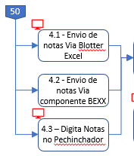
Wireframe
4.4 – Registra Deck
DESKTOP
Tela que precede O PROCESSO “4 -SELEÇÃO DE TRANSPORTADOR.”
Tem como objetivo possibilitar que o usuário MONTE um DECK de NOTAS para análise (sugestão de transportador – roteirização).
É importante destacar que o CLIENTE emite NOTAS que resultarão em operações de TRANSPORTE – ENTREGAS diariamente como RESULTADO de suas VENDAS.
A Plataforma BEXX disponibiliza diversas formas de INTEGRAÇÃO para as NOTAS do cliente:
As notas INTEGRADAS pelo cliente formam uma BASE BEXX de NOTAS (STAGING) que servirão para a montagem dos DECKS para Análise (roteirização);
O processo “4.4 – Registra DECK” é responsável por essa montagem.
A montagem de um DECK não precisa ser feita em uma única etapa, ou seja, o usuário poderá selecionar uma relação de notas e SALVAR o DECK e depois retornar a ele, incluindo ou excluindo notas até obter a SELEÇÃO FINAL;
Dessa forma o CORE desta tela é uma boa relação de filtros que permitam ao usuário identificar as notas de INTERESSE com agilidade.
INTERAÇÃO com a TELA:
Usuário fornece os Filtros para a seleção de DECK ou indica que deseja MONTAR um NOVO DECK;
Sistema popula o GRID de DECKs Filtrados;
Usuário seleciona no GRID o DECK que deseja manipular (NOVO, EXCLUIR, ALTERAR) ou indica que deseja MONTAR um NOVO DECK;;
Usuário seleciona ação que deseja processar:
NOVO: Abrir um NOVO DECK vazio para o usuário MONTAR;
ALTERAR:
Sistema exibe o GRID de NOTAS já selecionadas para o DECK;
Sistema exibe o GRID de NOTAS disponíveis no STAGING;
Sistema permite INCLUIR NOTAS: inclui notas selecionadas do STAGING para o DECK;
Sistema permite EXCLUIr NOTAS: Exclui notas selecionadas do DECK.
SALVAR: Salva o DECK que está em MONTAGEM;
EXCLUIR: exclui o DECK.
1 - Filtros para a seleção do DECK
2 - GRID de DECKs Filtrados
3 - Botões de ação:
4.a – Monta um novo DECK
4.b – Altera um DECK existente
4.c – Salva um DECK
4.d – Exclui um DECK
Filtros para a seleção do DECK:
Fornecendo o NÚMERO DE IDENTIFICAÇÃO DO DECK (objeto caixa de texto);
Fornecendo a DATA DO DECK (objeto calendário);
Fornecendo o STATUS DO DECK (objeto combo)
ACEITO, REJEITADO, EM ABERTO;
Fornecendo o NÚMERO DE UMA NOTA FISCAL presente no DECK (objeto caixa de texto);
Fornecendo o LOCAL DE ORIGEM para coleta das mercadorias do DECK (objeto combobox);
GRID de DECKs Filtrados (RESUMO DO DECK):
Exibir o frame de RESUMO do DECK com dados básicos do DECK para que o usuário se situe.
BARRA DE AÇÕES :
NOVO: Abrir um NOVO DECK vazio para o usuário MONTAR;
ALTERAR: Sistema exibe o GRID de NOTAS já selecionadas para o DECK; Sistema exibe o GRID de NOTAS disponíveis no STAGING; Sistema permite INCLUIR NOTAS: inclui notas selecionadas do STAGING para o DECK; Sistema permite EXCLUI NOTAS: Exclui notas selecionadas do DECK.
SALVAR: Salva o DECK que está em MONTAGEM;
EXCLUIR: exclui o DECK.

Slide 12
Wireframe
4.4 – Registra Deck
DESKTOP
Filtros para a seleção do DECK:
Filtros para a seleção do DECK:
Fornecendo o NÚMERO DE IDENTIFICAÇÃO DO DECK (objeto caixa de texto);
Fornecendo a DATA DO DECK (objeto calendário);
Fornecendo o STATUS DO DECK (objeto combo)
ACEITO, REJEITADO, EM ABERTO;
Fornecendo o NÚMERO DE UMA NOTA FISCAL presente no DECK (objeto caixa de texto);
Fornecendo o LOCAL DE ORIGEM para coleta das mercadorias do DECK (objeto combobox);
FRAME - Filtros para a seleção do DECK:
SELECIONE O DECK
ID. DECK
DT. DECK
STATUS DECK
NOTA FISCAL
ORIGEM
Mesmo objeto e dinâmica usada em “4 -SELEÇÃO DE TRANSPORTADOR”

Slide 13
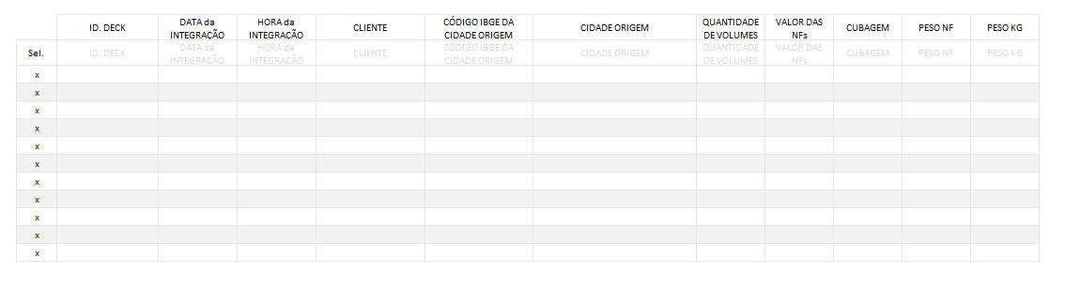
Wireframe
4.4 – Registra Deck
DESKTOP
GRID de DECKs Filtrados
Sistema popula o GRID de DECKs Filtrados;
Usuário seleciona no GRID os DECKS que deseja manipular (CONSULTAR, DELETAR, ANALISAR, RESULTADO);
FRAME - GRID de DECKS FILTRADOS:
Mesmo objeto e dinâmica usada em “4 -SELEÇÃO DE TRANSPORTADOR”
Atributo | Significado | Formato
ID. DECK | Identificação única do DECK | NUMÉRICO
DATA da INTEGRAÇÃO | Data em que o DECK foi INTEGRADO À BEXX | DATE (DD/MM/YYYY)
HORA da INTEGRAÇÃO | Hora em que o DECK foi INTEGRADO À BEXX | HOUR (HH:MM:SS)
CLIENTE | Nome do cliente | CHAR
CÓDIGO IBGE DA CIDADE ORIGEM | Código do IBGE da cidade ORIGEM | NUMÉRICO
CIDADE ORIGEM | Nome da cidade origem da carga | CHAR
QUANTIDADE DE VOLUMES | Quantidade de volumes contidos No DECK | NUMÉRICO
VALOR DAS NFs | Soma do Valor em R$ das Notas do DECK | NUMÉRICO
CUBAGEM | Soma do Volume em m3 das Notas do DECK | NUMÉRICO
PESO NF | Soma do Peso expresso nas notas do DECK | NUMÉRICO
PESO KG | Soma do peso em kg das notas do DECK | NUMÉRICO
CHECK DE SELEÇÃO | CHECK BOX ara seleção do DECK | Check

Slide 14
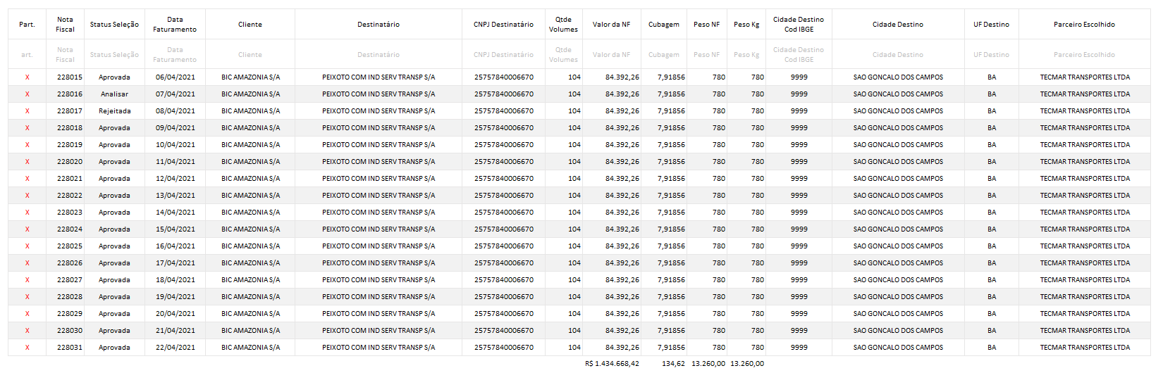
Wireframe
4.4 – Registra Deck
DESKTOP
FRAME - GRID de DETALHE DO DECK
GRID de DETALHE do DECK selecionado:
Sistema popula o GRID de DETALHE do DECK selecionado;
A partir do DECK selecionado no GRID de DECKS Filtrados, exibir os detalhes das NOTAS que integram o DECK SELECIONADO.
O GRID deve possuir uma COLUNA (CHECK) que permita que o usuário selecione as notas que, EVENTUALMENTE, deseje excluir do DECK;
O GRID de DETALHE do DECK selecionado TAMBÉM POSSUI UMA COLUNA (PART.) ara que o usuário acione a tela que exibe as PARTICULARIDADES da ENTREGA.
Se existirem, as particularidades são condições exigidas pelos DESTINATÁRIOS ara que aceitem receber a carga.
Mesmo objeto e dinâmica usada em “4 -SELEÇÃO DE TRANSPORTADOR”
Atributo | Significado | Formato | Obrigatório
NOTA FISCAL | Número da nota fiscal | CHAR | SIM
DATA FATURAMENTO | Data do faturamento | DATE (DD/MM/YYYY) | SIM
CLIENTE | Nome do cliente | CHAR | SIM
DESTINATÁRIO | Nome do cliente | CHAR | SIM
CNPJ DESTINATÁRIO | CNPJ COMPLETO do destinatário | NUMÉRICO | SIM
QUANTIDADE VOLUME | Quantidade de volumes contidos na nota | NUMÉRICO | SIM
VALOR DA NF | Valor em R$ da Nota fiscal | NUMÉRICO | SIM
CUBAGEM | Volume em m3 na nota | NUMÉRICO | SIM
PESO NF | Peso expresso na nota fiscal | NUMÉRICO | SIM
PESO KG | peso em kg na nota fiscal | NUMÉRICO | SIM
CÓDIGO IBGE DA CIDADE DESTINO | Código do IBGE da cidade destino | NUMÉRICO | SIM
CIDADE DESTINO | Unidade da federação da cidade destino (na grafia IBGE) | CHAR | NÃO
UF DESTINO | Unidade da federação da cidade destino (na grafia IBGE) | CHAR | SIM

Slide 15
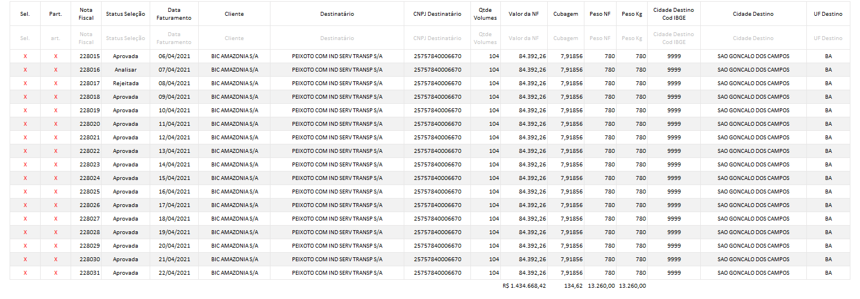
Wireframe
4.4 – Registra Deck
DESKTOP
FRAME - GRID de NOTAS disponíveis no STAGING
GRID de NOTAS FISCAIS persistidas no STAGING BEXX ara seleção de DECK:
Sistema popula o GRID de NOTAS para SELEÇÃO;
O GRID deve possuir uma COLUNA (CHECK) que permita que o usuário selecione as notas que, EVENTUALMENTE, deseje excluir do DECK;
O GRID de DETALHE do DECK selecionado TAMBÉM POSSUI UMA COLUNA (PART.) ara que o usuário acione a tela que exibe as PARTICULARIDADES da ENTREGA.
Se existirem, as particularidades são condições exigidas pelos DESTINATÁRIOS para que aceitem receber a carga.
Deverá existir um painel de filtros que ermita ao usuário selecionar NOTAS com facilidade.
FILTROS PARA SELEÇÃO DE NOTAS
REGIÃO
UF
CIDADE DESTINO
NOTA FISCAL
DESTINATÁRIO
Atributo | Significado | Formato | Obrigatório
NOTA FISCAL | Número da nota fiscal | CHAR | SIM
DATA FATURAMENTO | Data do faturamento | DATE (DD/MM/YYYY) | SIM
CLIENTE | Nome do cliente | CHAR | SIM
DESTINATÁRIO | Nome do cliente | CHAR | SIM
CNPJ DESTINATÁRIO | CNPJ COMPLETO do destinatário | NUMÉRICO | SIM
QUANTIDADE VOLUME | Quantidade de volumes contidos na nota | NUMÉRICO | SIM
VALOR DA NF | Valor em R$ da Nota fiscal | NUMÉRICO | SIM
CUBAGEM | Volume em m3 na nota | NUMÉRICO | SIM
PESO NF | Peso expresso na nota fiscal | NUMÉRICO | SIM
PESO KG | peso em kg na nota fiscal | NUMÉRICO | SIM
CÓDIGO IBGE DA CIDADE DESTINO | Código do IBGE da cidade destino | NUMÉRICO | SIM
CIDADE DESTINO | Unidade da federação da cidade destino (na grafia IBGE) | CHAR | NÃO
UF DESTINO | Unidade da federação da cidade destino (na grafia IBGE) | CHAR | SIM

Slide 16
Wireframe
4.4 – Registra Deck
SELECIONE O DECK
ID. DECK
DT. DECK
STATUS DECK
NOTA FISCAL
ORIGEM
NOVO DECK
INCLUIR NOTA
EXCLUIR NOTA
EXCLUIR DECK
SALVAR DECK
DECK de NOTAS
Filtros ara facilitar a seleção de NOTAS a incluir do DECK
FILTROS PARA SELEÇÃO DE NOTAS
REGIÃO
UF
CIDADE DESTINO
NOTA FISCAL
DESTINATÁRIO
NOTAS do STAGING

Slide 17
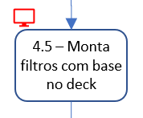
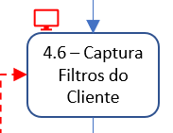
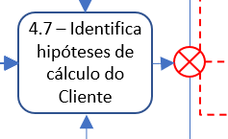
Wireframe
4 -SELEÇÃO DE TRANSPORTADOR
DESKTOP
Tela INICIAL do processo 4 -SELEÇÃO DE TRANPOSTADOR.
Tem como objetivo permitir que o usuário selecione um DECK de NOTAS possibilitando:
Visualização dos dados do DECK e das NOTAS FISCAIS que compõe;
Processar a SELEÇÃO de TRANSPORTADOR.
INTERAÇÃO com a TELA:
Sistema inicializa a TELA;
Usuário fornece os Filtros para a seleção de DECK;
Sistema popula o GRID de DECKs Filtrados;
Usuário seleciona no GRID os DECKS que deseja manipular (CONSULTAR, ANALISAR, RESULTADO);
Usuário seleciona ação que deseja processar:
CONSULTAR: popula GRID de DETALHE do DECK selecionado:
ANALISAR: processa a escolha dos melhores transportadores para o DECK selecionado;
RESULTADO: exibe a tela do RESULTADO da Análise para o DECK selecionado.
Macro processos contemplados:
Filtros para a seleção do DECK
GRID de DECKs Filtrados
Botões de Ação:
CONSULTAR: Aplica os filtros de seleção do DECK e exibe os DECK que se encaixam na seleção;
ANALISAR: processa a escolha dos melhores transportadores;
RESULTADO: exibe a tela do RESULTADO da Análise;
PARÂMETROS: exibe a tela com os parâmetros vigentes do CLIENTE.
GRID de DETALHE do DECK selecionado
Particularidades da entrega por Nota
Botões de ação:
Filtros adicionais para análise
Parâmetros de cálculo do CLIENTE
Botões ANALISAR: processa a escolha dos melhores transportadores;
Filtros adicionais para análise;
Fornecendo um prazo excepcional de ENTREGA:
Filtro por REGIÃO: Escolher um range de dias como “Prazo de entrega” para as notas de determinada REGIÃO do Brasil. Para isso o Pechinchador deverá popular um COMBO com as regiões presentes no DECK de NOTAS (objeto combobox).
Filtro por UF: Escolher um range de dias como “Prazo de entrega” para as notas de determinada UF do Brasil. Para isso o Pechinchador deverá popular um COMBO com as UF presentes no DECK de NOTAS (objeto combobox).
Filtro por CIDADE DESTINO: Escolher um range de dias como “Prazo de entrega” para as notas de determinada CIDADE do Brasil. Para isso o Pechinchador deverá popular um COMBO com as CIDADES presentes no DECK de NOTAS (objeto combobox).
Filtro por NOTA: Escolher um range de dias como “Prazo de entrega” para a nota selecionada (objeto combobox).
Estado inicial da tela:
Popular a tela com os dados do DECK mais recente da base BEXX.
Filtros para a seleção do DECK:
Fornecendo o NÚMERO DE IDENTIFICAÇÃO DO DECK (objeto caixa de texto);
Fornecendo a DATA DO DECK (objeto calendário);
Fornecendo o STATUS DO DECK (objeto combo)
ACEITO, REJEITADO, EM ABERTO;
Fornecendo o NÚMERO DE UMA NOTA FISCAL presente no DECK (objeto caixa de texto);
Fornecendo o LOCAL DE ORIGEM para coleta das mercadorias do DECK (objeto combobox);
Botões ANALISAR: exibe a tela do RESULTADO da Análise para o DECK selecionado.
Filtros adicionais para análise;
Fornecendo um prazo excepcional de ENTREGA:
Filtro por REGIÃO: Escolher um range de dias como “Prazo de entrega” para as notas de determinada REGIÃO do Brasil. Para isso o Pechinchador deverá popular um COMBO com as regiões presentes no DECK de NOTAS (objeto combobox).
Filtro por UF: Escolher um range de dias como “Prazo de entrega” para as notas de determinada UF do Brasil. Para isso o Pechinchador deverá popular um COMBO com as UF presentes no DECK de NOTAS (objeto combobox).
Filtro por CIDADE DESTINO: Escolher um range de dias como “Prazo de entrega” para as notas de determinada CIDADE do Brasil. Para isso o Pechinchador deverá popular um COMBO com as CIDADES presentes no DECK de NOTAS (objeto combobox).
Filtro por NOTA: Escolher um range de dias como “Prazo de entrega” para a nota selecionada (objeto combobox).
GRID de DECKs Filtrados:
A aplicação dos filtros de seleção poderá resultar na seleção de mais de um DECK.
Este GRID deverá exibir os DADOS de Identificação dos DECKs e PERMITIR a seleção através de Check box na linha do GRID.
GRID de DETALHE do DECK selecionado:
A partir do DECK selecionado no GRID de DECKS Filtrados, exibir os detalhes das NOTAS que integram o DECK SELECIONADO.

Slide 18
Wireframe
4 -SELEÇÃO DE TRANSPORTADOR
DESKTOP
Filtros para a seleção do DECK:
Filtros para a seleção do DECK:
Fornecendo o NÚMERO DE IDENTIFICAÇÃO DO DECK (objeto caixa de texto);
Fornecendo a DATA DO DECK (objeto calendário);
Fornecendo o STATUS DO DECK (objeto combo)
ACEITO, REJEITADO, EM ABERTO;
Fornecendo o NÚMERO DE UMA NOTA FISCAL presente no DECK (objeto caixa de texto);
Fornecendo o LOCAL DE ORIGEM para coleta das mercadorias do DECK (objeto combobox);
FRAME - Filtros para a seleção do DECK:
SELECIONE O DECK
ID. DECK
DT. DECK
STATUS DECK
NOTA FISCAL
ORIGEM

Slide 19
Wireframe
4 -SELEÇÃO DE TRANSPORTADOR
DESKTOP
GRID de DECKs Filtrados
Sistema popula o GRID de DECKs Filtrados;
Usuário seleciona no GRID os DECKS que deseja manipular (CONSULTAR, DELETAR, ANALISAR, RESULTADO);
FRAME - GRID de DECKS FILTRADOS:
Atributo | Significado | Formato
ID. DECK | Identificação única do DECK | NUMÉRICO
DATA da INTEGRAÇÃO | Data em que o DECK foi INTEGRADO À BEXX | DATE (DD/MM/YYYY)
HORA da INTEGRAÇÃO | Hora em que o DECK foi INTEGRADO À BEXX | HOUR (HH:MM:SS)
CLIENTE | Nome do cliente | CHAR
CÓDIGO IBGE DA CIDADE ORIGEM | Código do IBGE da cidade ORIGEM | NUMÉRICO
CIDADE ORIGEM | Nome da cidade origem da carga | CHAR
QUANTIDADE DE VOLUMES | Quantidade de volumes contidos No DECK | NUMÉRICO
VALOR DAS NFs | Soma do Valor em R$ das Notas do DECK | NUMÉRICO
CUBAGEM | Soma do Volume em m3 das Notas do DECK | NUMÉRICO
PESO NF | Soma do Peso expresso nas notas do DECK | NUMÉRICO
PESO KG | Soma do peso em kg das notas do DECK | NUMÉRICO
CHECK DE SELEÇÃO | CHECK BOX ara seleção do DECK | Check

Slide 20
Wireframe
4 -SELEÇÃO DE TRANSPORTADOR
DESKTOP
FRAME - GRID de DETALHE DO DECK
GRID de DETALHE do DECK selecionado:
Sistema popula o GRID de DETALHE do DECK selecionado;
A partir do DECK selecionado no GRID de DECKS Filtrados, exibir os detalhes das NOTAS que integram o DECK SELECIONADO.
O GRID de DETALHE do DECK selecionado TAMBÉM POSSUI UMA COLUNA (PART.) ara que o usuário acione a tela que exibe as PARTICULARIDADES da ENTREGA.
Se existirem, as particularidades são condições exigidas pelos DESTINATÁRIOS ara que aceitem receber a carga.
Atributo | Significado | Formato | Obrigatório
NOTA FISCAL | Número da nota fiscal | CHAR | SIM
DATA FATURAMENTO | Data do faturamento | DATE (DD/MM/YYYY) | SIM
CLIENTE | Nome do cliente | CHAR | SIM
DESTINATÁRIO | Nome do cliente | CHAR | SIM
CNPJ DESTINATÁRIO | CNPJ COMPLETO do destinatário | NUMÉRICO | SIM
QUANTIDADE VOLUME | Quantidade de volumes contidos na nota | NUMÉRICO | SIM
VALOR DA NF | Valor em R$ da Nota fiscal | NUMÉRICO | SIM
CUBAGEM | Volume em m3 na nota | NUMÉRICO | SIM
PESO NF | Peso expresso na nota fiscal | NUMÉRICO | SIM
PESO KG | peso em kg na nota fiscal | NUMÉRICO | SIM
CÓDIGO IBGE DA CIDADE DESTINO | Código do IBGE da cidade destino | NUMÉRICO | SIM
CIDADE DESTINO | Unidade da federação da cidade destino (na grafia IBGE) | CHAR | NÃO
UF DESTINO | Unidade da federação da cidade destino (na grafia IBGE) | CHAR | SIM

Slide 21
Wireframe
4 -SELEÇÃO DE TRANSPORTADOR
SELECIONE O DECK
ID. DECK
DT. DECK
STATUS DECK
NOTA FISCAL
ORIGEM
ANALISAR
RESULTADO
PARÂMETROS

Slide 22
Wireframe
4 -SELEÇÃO DE TRANSPORTADOR
DESKTOP
FRAME - Filtros adicionais para análise
Filtros adicionais para análise:
Ao acionar o “Botão ANALISAR”, antes processar a análise, o sistema deverá exibir um FRAME de FILTROS que possibilitem ao usuário fornecer PARÂMETROS ADICIONAIS para a análise do melhor transportador:
Filtros adicionais para análise;
Fornecendo um prazo excepcional de ENTREGA:
Os combos dos filtros devem ser preenchidos a artir das ocorrências das NOTAS presentes no DECK:
Filtro por REGIÃO: Escolher um range de dias como “Prazo de entrega” para as notas de determinada REGIÃO do Brasil. Para isso o Pechinchador deverá popular um COMBO com as regiões presentes no DECK de NOTAS (objeto combobox).
Filtro por UF: Escolher um range de dias como “Prazo de entrega” para as notas de determinada UF do Brasil. Para isso o Pechinchador deverá popular um COMBO com as UF presentes no DECK de NOTAS (objeto combobox).
Filtro por CIDADE DESTINO: Escolher um range de dias como “Prazo de entrega” para as notas de determinada CIDADE do Brasil. Para isso o Pechinchador deverá popular um COMBO com as CIDADES presentes no DECK de NOTAS (objeto combobox).
Filtro por NOTA: Escolher um range de dias como “Prazo de entrega” para a nota selecionada (objeto combobox).
Fornecendo os PARÂMETROS PARA ANÁLISE:
Usar somente meus parâmetros contratuais para a análise: O Pechinchador usará o LEAD TIME, o PRAZO DE PAGTO e RATING de ENTREGAS parametrizadaos para o CLIENTE (Transportadores FORA desses parâmetros NÃO SERÃO SELECIONADOS)
Usar inteligência BEXX para a análise: O Pechinchador sugerirá o MELHOR CUSTO e exibirá ALTERNATIVAS para ao atendiomento do LEAD TIME, PRAZO DE PAGTO e RATING de ENTREGAS.
OUTROS FILTROS PODERÃO SURGIR A MEDIDA QUE A LATAFORME EVOLUIR
CONSULTAR
ANALISAR
RESULTADO
PARÂMETROS
FILTROS ADICIONAIS DE ANÁLISE
1 - PRAZO DE ENTREGA
REGIÃO
UF
CIDADE DESTINO
NOTA FISCAL
PRAZO DE ENTREGA (dias corridos)
99
Obter a REGIÃO da tabela do IBGE a partir do código da CIDADE
Atributo | Significado | Formato | Obrigatório
CÓDIGO IBGE DA CIDADE DESTINO | Código do IBGE da cidade destino | NUMÉRICO | SIM
CIDADE DESTINO | Unidade da federação da cidade destino (na grafia IBGE) | CHAR | NÃO
UF DESTINO | Unidade da federação da cidade destino (na grafia IBGE) | CHAR | SIM

Slide 23

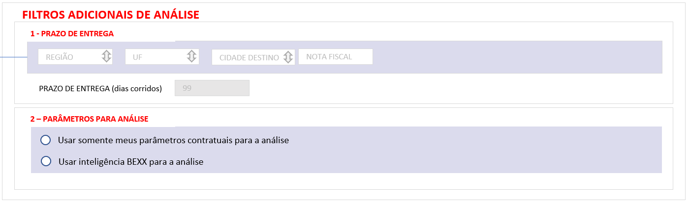
Wireframe
4 -SELEÇÃO DE TRANSPORTADOR
SELECIONE O DECK
ID. DECK
DT. DECK
STATUS DECK
NOTA FISCAL
ORIGEM
ANALISAR
RESULTADO
PARÂMETROS

Slide 24
Wireframe
4 -SELEÇÃO DE TRANSPORTADOR
DESKTOP
FRAME – PARÂMETROS DO CLIENTE
PARÂMETROS DO CLIENTE:
Ao acionar o “Botão PARÂMETROS”, o sistema deverá exibir um FRAME com os parâmetros de cálculo do cliente:
ANALISAR
RESULTADO
PARÂMETROS
PARÂMETROS DO CLIENTE
Prazo de pagamento padrão
Parâmetro de GR para lotação
BASE de Transportadoras
45
R$ 1.000.000,00
BASE BEXX
Parâmetro x...
Parâmetro y...
XXXXXXX
YYYYYYYYYYYY

Slide 25
Wireframe
4 -SELEÇÃO DE TRANSPORTADOR
SELECIONE O DECK
ID. DECK
DT. DECK
STATUS DECK
NOTA FISCAL
ORIGEM
CONSULTAR
ANALISAR
RESULTADO
PARÂMETROS
PARÂMETROS DO CLIENTE
Prazo de pagamento padrão
Parâmetro de GR para lotação
BASE de Transportadoras
45
R$ 1.000.000,00
BASE BEXX
Parâmetro x...
Parâmetro y...
XXXXXXX
YYYYYYYYYYYY

Slide 26



Wireframe
4 -SELEÇÃO DE TRANSPORTADOR - RESULTADO
DESKTOP
Tela FINAL do processo 4 -SELEÇÃO DE TRANSPORTADOR.
Tem como objetivo exibir o resultado da seleção de transportadores para o DECK em análise possibilitando:
Visualização dos dados do DECK, transportador selecionado, custos financeiros e outros detalhes de cálculo;
Registrar o ACEITE ou REJEIÇÃO dos transportadores sugeridos.
INTERAÇÃO com a TELA:
Usuário aciona o botão RESULTADO;
Sistema exibe o frame de RESUMO do DECK com dados básicos do DECK para que o usuário se situe;
Sistema exibe o resultado por FAIXA DE PESO;
Sistema exibe o resultado por REGIÃO;
Sistema exibe os CARDS de cada transportadora selecionada;
Sistema Exibe CUSTOS GERAIS DO DECK;
Sistema exibe BARRA DE AÇÕES (FILTRAR, ACEITAR, REJEITAR, FINALIZAR)
Sistema exibe frame de filtros para seleção de entregas APROVAR/REJEITAR
Usuário seleciona ação que deseja processar:
FILTRAR: filtrar as notas do DECK para efetuar a AÇÃO desejada;
ACEITAR: aceita o transportador ara as notas selecionadas;;
REJEITAR: rejeita o transportador ara as notas selecionadas;
FINALIZAR: fecha o DECK encerrando a selecionadas.
Macro processos contemplados:
1 - RESUMO DO DECK
2 - RESULTADO POR FAIXA DE PESO
BARRA DE AÇÕES :
FILTRAR: filtrar as notas do DECK para efetuar a AÇÃO desejada;
ACEITAR: aceita o transportador ara as notas selecionadas;;
REJEITAR: rejeita o transportador ara as notas selecionadas;
FINALIZAR: fecha o DECK encerrando a selecionadas.
3 - RESULTADO POR REGIÃO
4 - CARDS POR TRANSORTADORA
5 - CUSTOS GERAIS
6 - BARRA DE AÇÕES
7 - filtros para seleção de entregas
Botão FILTRAR: exibe O FRAME DE FILTROS PARA O USUÁRIO ACESSAR AS NOTAS E OPTAR POR aceitar OU rejeitar O TRANSPORTADOR SUGERIDO:
Filtro por REGIÃO: Escolher determinada REGIÃO do Brasil. Para isso o Pechinchador deverá popular um COMBO com as regiões presentes no DECK de NOTAS (objeto combobox).
Filtro por UF: Escolher a UF do Brasil. Para isso o Pechinchador deverá popular um COMBO com as UF presentes no DECK de NOTAS (objeto combobox).
Filtro por CIDADE DESTINO: Escolher a CIDADE do Brasil. Para isso o Pechinchador deverá popular um COMBO com as CIDADES presentes no DECK de NOTAS (objeto combobox).
Filtro por NOTA: Escolher a nota selecionada (objeto combobox);
Filtro por TRANSORTADORA: Escolher a TRANSPORTADORA. Para isso o Pechinchador deverá popular um COMBO com as TRANSPORTADORAS presentes no DECK de NOTAS (objeto combobox).
Filtro por DESTINATÁRIO: Escolher a DESTINATÁRIO. Para isso o Pechinchador deverá popular um COMBO com Os DESTINATÁRIO presentes no DECK de NOTAS (objeto combobox).
Filtro por FAIXA PESO: Escolher a por FAIXA PESO. Para isso o Pechinchador deverá popular um COMBO com Os por FAIXA PESO presentes no DECK de NOTAS (objeto combobox).
RESUMO DO DECK:
Exibir o frame de RESUMO do DECK com dados básicos do DECK para que o usuário se situe.
RESULTADO POR FAIXA DE PESO:
Exibir o resultado da seleção dos transportadores por FAIXA DE PESO do CIENTE.
RESULTADO POR REGIÃO :
Exibir o resultado da seleção dos transportadores por REGIÃO (considerando ainda o critério de CAPITAL & INTERIOR);
CARDS POR TRANSORTADORA :
Exibir o resumo dos custos para cada um dos TRANSPORTADORES selecionados.
CUSTOS GERAIS :
Exibir o resumo dos custos GERAIS do DECK (incluindo a verba BEXX);
GRID de DETALHE do DECK selecionado:
A partir do DECK selecionado no GRID de DECKS Filtrados, exibir os detalhes das NOTAS que integram o DECK SELECIONADO.

Slide 27
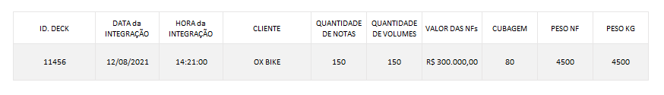
Wireframe
4 -SELEÇÃO DE TRANSPORTADOR - RESULTADO
RESUMO DO DECK

Slide 28
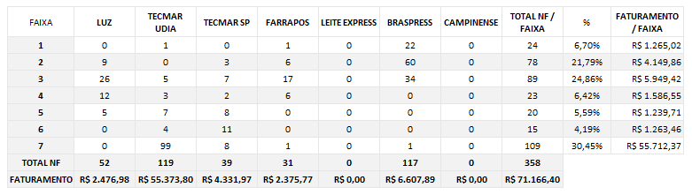
Wireframe
4 -SELEÇÃO DE TRANSPORTADOR - RESULTADO
RESULTADO POR FAIXA DE PESO

Slide 29
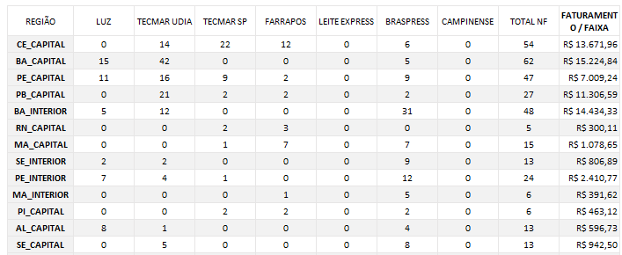
Wireframe
4 -SELEÇÃO DE TRANSPORTADOR - RESULTADO
RESULTADO POR REGIÃO

Slide 30



Wireframe
4 -SELEÇÃO DE TRANSPORTADOR - RESULTADO
RESULTADO POR TRANSPORTADOR
LUZ TRANSPORTES
TECMAR TRANSPORTES
FRETE .........
R$ 18.000,00
FRETE .........
R$ 20.000,00
TDE .........
R$ 865,00
TDE .........
R$ 0,00
XYZ .........
R$ 100,00
XYZ .........
R$ 0,00
TOTAL ........
R$ 18.965,00
TOTAL ........
R$ 20.000,00

Slide 31
Wireframe
4 -SELEÇÃO DE TRANSPORTADOR - RESULTADO
CUSTOS GERAIS
FRETE .........
R$ 77.000,00
TDE .........
R$ 2.000,00
XYZ .........
R$ 1000,00
BEXX .........
R$ 4.000,00
TOTAL ........
R$ 84.000,00

Slide 32
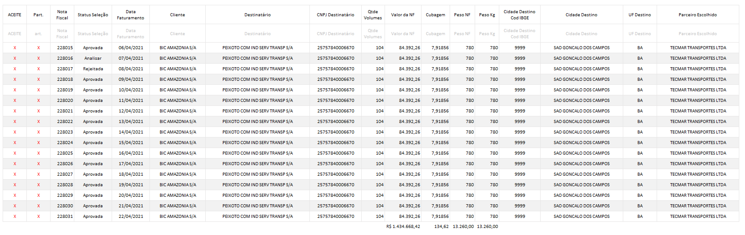
Wireframe
4 -SELEÇÃO DE TRANSPORTADOR - RESULTADO
RESUMO DO DECK
RESULTADO POR FAIXA DE PESO
RESULTADO POR REGIÃO
RESULTADO POR TRANSPORTADOR
CUSTOS GERAIS
LUZ TRANSPORTES
TECMAR TRANSPORTES
FRETE .........
R$ 77.000,00
TDE .........
R$ 2.000,00
FRETE .........
R$ 18.000,00
FRETE .........
R$ 20.000,00
XYZ .........
R$ 1000,00
TDE .........
R$ 865,00
TDE .........
R$ 0,00
BEXX .........
R$ 4.000,00
XYZ .........
R$ 100,00
XYZ .........
R$ 0,00
TOTAL ........
R$ 84.000,00
TOTAL ........
R$ 18.965,00
TOTAL ........
R$ 20.000,00
FILTRAR
ACEITAR
REJEITAR
FINALIZAR

Slide 33
Wireframe
4 -SELEÇÃO DE TRANSPORTADOR - RESULTADO
FILTRAR
ACEITAR
REJEITAR
FINALIZAR
FILTROS PARA APROVAÇÃO DE ENTREGAS
REGIÃO
UF
CIDADE DESTINO
NOTA FISCAL
TRANSORTADORA
DESTINATÁRIO
FAIXA PESO

Slide 34
Wireframe
4 -SELEÇÃO DE TRANSPORTADOR - RESULTADO
RESUMO DO DECK
RESULTADO POR FAIXA DE PESO
RESULTADO POR REGIÃO
RESULTADO POR TRANSPORTADOR
CUSTOS GERAIS
LUZ TRANSPORTES
TECMAR TRANSPORTES
FRETE .........
R$ 77.000,00
TDE .........
R$ 2.000,00
FRETE .........
R$ 18.000,00
FRETE .........
R$ 20.000,00
XYZ .........
R$ 1000,00
TDE .........
R$ 865,00
TDE .........
R$ 0,00
BEXX .........
R$ 4.000,00
XYZ .........
R$ 100,00
XYZ .........
R$ 0,00
TOTAL ........
R$ 84.000,00
TOTAL ........
R$ 18.965,00
TOTAL ........
R$ 20.000,00
FILTRAR
ACEITAR
REJEITAR
FINALIZAR
FILTROS PARA APROVAÇÃO DE ENTREGAS
REGIÃO
UF
CIDADE DESTINO
NOTA FISCAL
TRANSORTADORA
DESTINATÁRIO
FAIXA PESO

Slide 35
Estudo de CASO
4 -SELEÇÃO DE TRANSPORTADOR
!

Slide 36
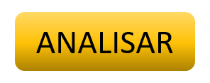
Estudo de CASO
4 -SELEÇÃO DE TRANSPORTADOR
Trazer a MELHOR OPÇÃO DE CUSTO (sem restrições) para cada NOTA mostrando também se a opção de MENOR CUSTO “FERE” algum quesito de LEAD TME, RATING e PRAZO DE PAGAMENTO.
Mostrar TAMBÉM UM RESUMO LOGÍSTICO do RESULTADO do DECK
MELHOR CUSTO
IMPACTO EM REQUISITOS
ACEITE
RESUMO LOGÍSTICO
➔ SEGUNDA opção ....

Slide 37
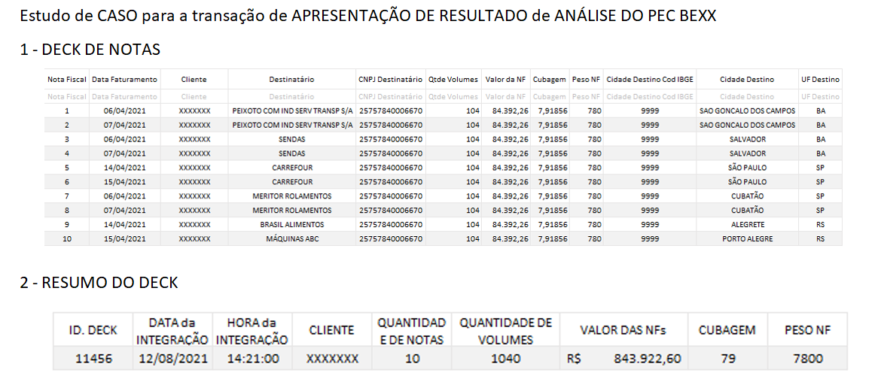
Estudo de CASO
4 -SELEÇÃO DE TRANSPORTADOR

Slide 38
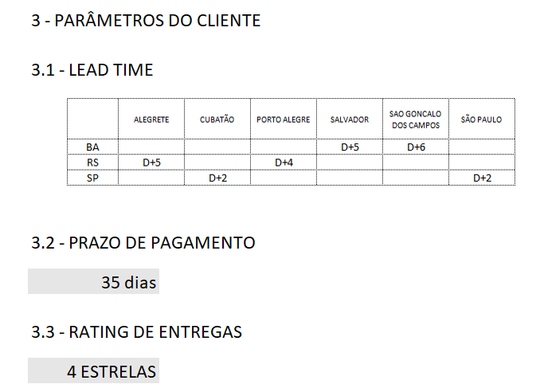
Estudo de CASO
4 -SELEÇÃO DE TRANSPORTADOR

Slide 39
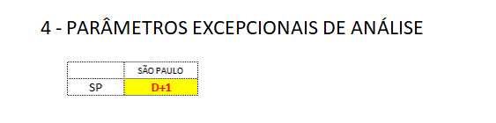
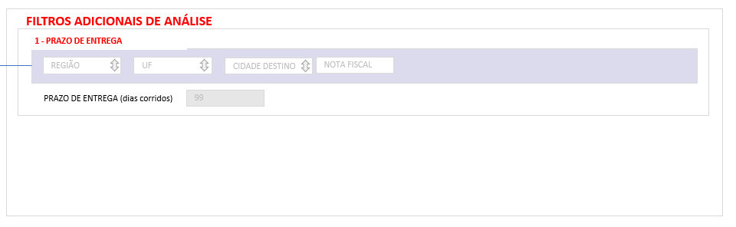
Estudo de CASO
4 -SELEÇÃO DE TRANSPORTADOR

Slide 40
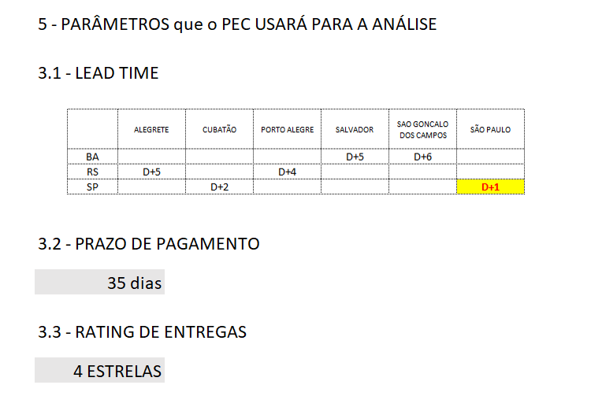
Estudo de CASO
4 -SELEÇÃO DE TRANSPORTADOR

Slide 41
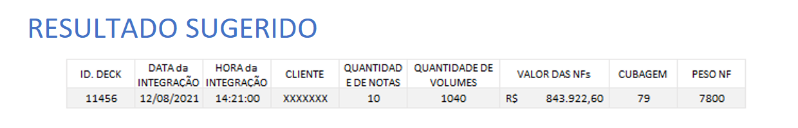
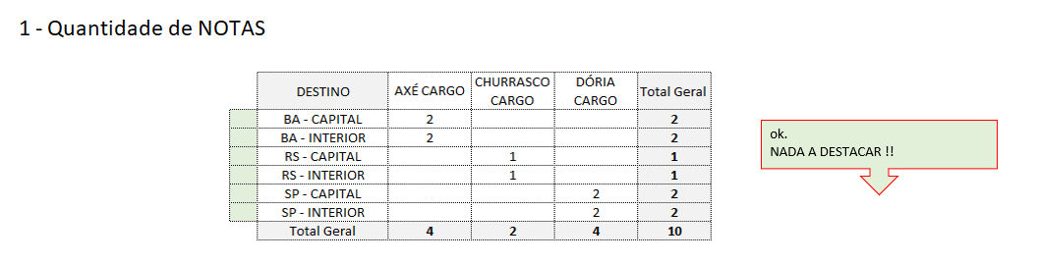
Estudo de CASO
4 -SELEÇÃO DE TRANSPORTADOR
Resumo logístico

Slide 42
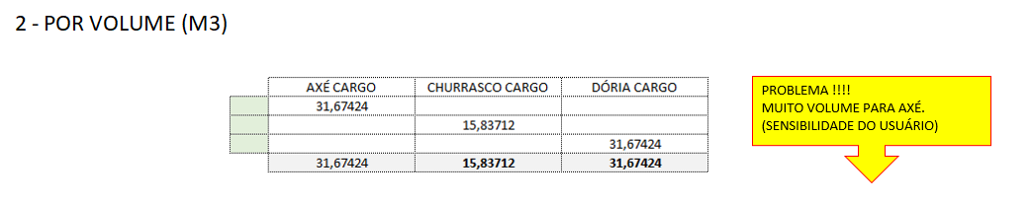
Estudo de CASO
4 -SELEÇÃO DE TRANSPORTADOR
Resumo logístico

Slide 43
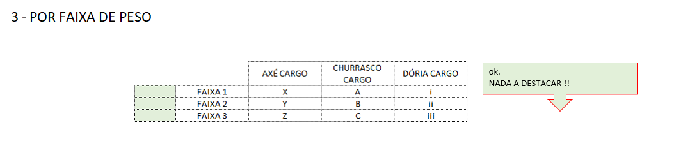
Estudo de CASO
4 -SELEÇÃO DE TRANSPORTADOR
Resumo logístico

Slide 44
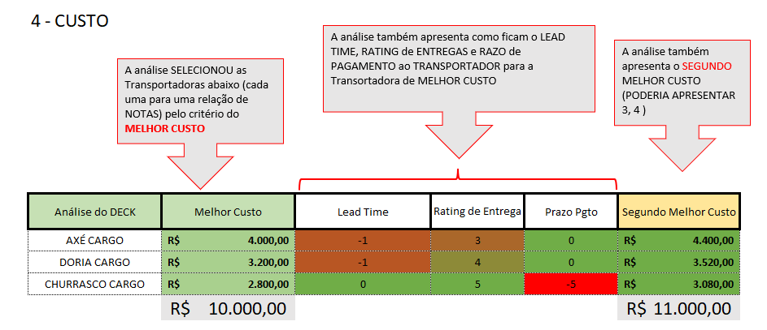
Estudo de CASO
4 -SELEÇÃO DE TRANSPORTADOR

Slide 45
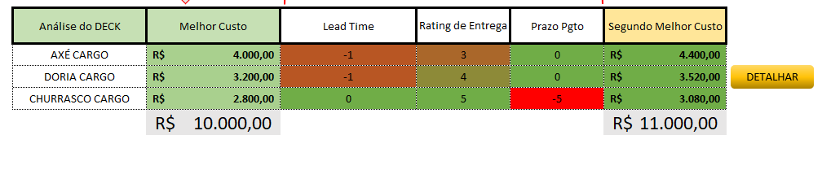
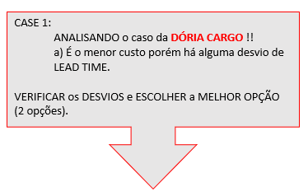
Estudo de CASO
4 -SELEÇÃO DE TRANSPORTADOR

Slide 46
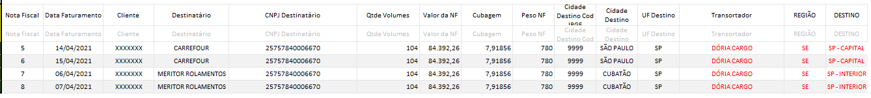
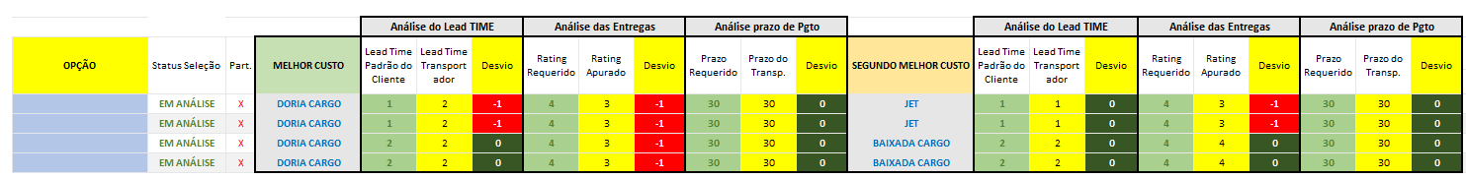
Estudo de CASO
4 -SELEÇÃO DE TRANSPORTADOR
Neste exemplo a quantidade de NOTAS é baixa mas poderia ser maior, exigindo a utilização de FILTROS para restringir a visualização e facilitar a APROVAÇÃO ou REJEIÇÃO
FILTROS
MENOR CUSTO + SEM DESVIO DE LEAD TIME
MENOR CUSTO + COM DESVIO DE LEAD TIME
MENOR CUSTO + SEM DESVIO DE RATING
MENOR CUSTO + COM DESVIO DE RATING
MENOR CUSTO + SEM DESVIO DE PRAZO PGTO
MENOR CUSTO + COM DESVIO DE PRAZO PGTO

Slide 47
Estudo de CASO
4 -SELEÇÃO DE TRANSPORTADOR
FILTROS
MENOR CUSTO + SEM DESVIO DE LEAD TIME
MENOR CUSTO + COM DESVIO DE LEAD TIME
MENOR CUSTO + SEM DESVIO DE RATING
MENOR CUSTO + COM DESVIO DE RATING
MENOR CUSTO + SEM DESVIO DE PRAZO PGTO
MENOR CUSTO + COM DESVIO DE PRAZO PGTO
ACEITAR TODAS

Slide 48
Estudo de CASO
4 -SELEÇÃO DE TRANSPORTADOR
FILTROS
MENOR CUSTO + SEM DESVIO DE LEAD TIME
MENOR CUSTO + COM DESVIO DE LEAD TIME
MENOR CUSTO + SEM DESVIO DE RATING
MENOR CUSTO + COM DESVIO DE RATING
MENOR CUSTO + SEM DESVIO DE PRAZO PGTO
MENOR CUSTO + COM DESVIO DE PRAZO PGTO
ACEITANDO UMA OR UMA

Slide 49
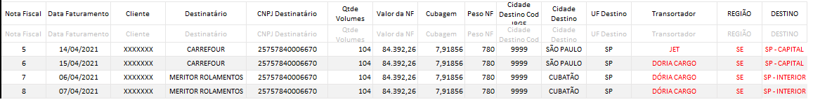
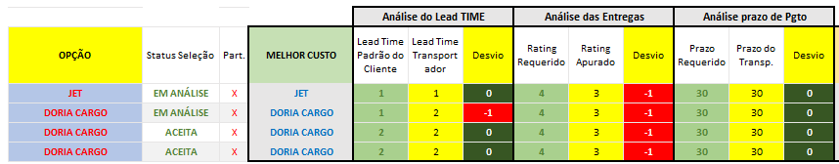
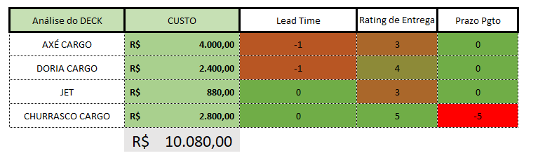
Estudo de CASO
4 -SELEÇÃO DE TRANSPORTADOR

Slide 50
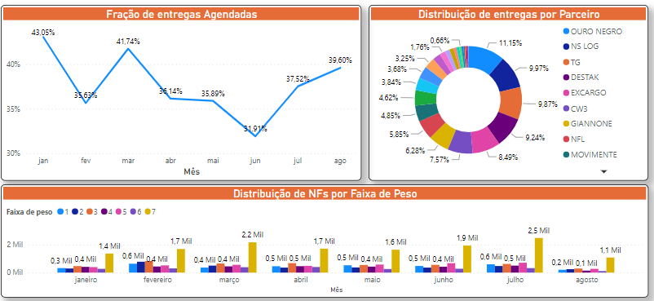
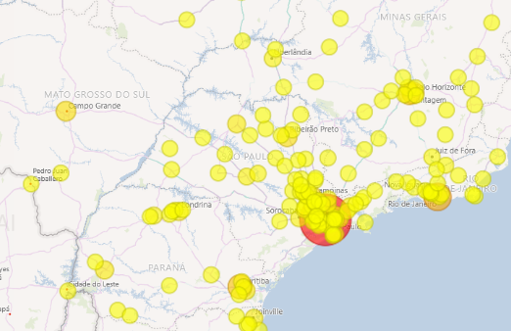

Wireframe
4 -SELEÇÃO DE TRANSPORTADOR - RESULTADO
RESUMO DO DECK
Tirar Cliente e Peso KG
Incluir AS VEZES, custo do deck e a economia (Maior – Menor Custo)
Informações do perfil de carga!
Qtde NF por UF
Qtde de NF na capital e Interior
Se está muito na faixa 1 ou 5
RESULTADO POR TRANSPORTADOR
LUZ TRANSPORTES
TECMAR
LEITE EXPRESS
Cubagem 180M³
LEAD TIME
RESOLVER
Cubagem 48M³
LEAD TIME
Cubagem 4M³
LEAD TIME
Peso 40 ton
RATING
RESOLVER
Peso 13 ton
RATING
Peso 1,2 ton
RATING
Valor de NF R$ 2 milhões
PRAZO PG
RESOLVER
Valor de NF R$ 800 mil
PRAZO PG
RESOLVER
Valor de NF R$ 40 mil
PRAZO PG
Qtde NF ou Entrega = 90
Qtde NF ou Entrega = 55
Qtde NF ou Entrega = 5
Custo pago Luz = R$ 4mil
ACEITAR TUDO
Custo pago Tecmar = R$ 1,5mil
ACEITAR TUDO
Custo pago Tecmar = R$ 450
ACEITAR TUDO
ACEITAR
REJEITAR
REALOCAR VOLUME
FINALIZAR

Slide 51
Wireframe
4 -SELEÇÃO DE TRANSPORTADOR - RESULTADO
RESUMO DO DECK
Tirar Cliente e Peso KG
Incluir AS VEZES, custo do deck e a economia (Maior – Menor Custo)
Resumo logístico
Informações do perfil de carga!
Qtde NF por UF
Qtde de NF na capital e Interior
Se está muito na faixa 1 ou 5

Slide 52
Wireframe
4 -SELEÇÃO DE TRANSPORTADOR - RESULTADO
RESULTADO POR TRANSORTADORA
LUZ TRANSPORTES
TECMAR
LEITE EXPRESS
Cubagem 180M³
LEAD TIME
RESOLVER
Cubagem 48M³
LEAD TIME
Cubagem 4M³
LEAD TIME
Peso 40 ton
RATING
RESOLVER
Peso 13 ton
RATING
Peso 1,2 ton
RATING
Valor de NF R$ 2 milhões
PRAZO PG
RESOLVER
Valor de NF R$ 800 mil
PRAZO PG
RESOLVER
Valor de NF R$ 40 mil
PRAZO PG
Qtde NF ou Entrega = 90
Qtde NF ou Entrega = 55
Qtde NF ou Entrega = 5
Custo pago Luz = R$ 4mil
ACEITAR TUDO
Custo pago Tecmar = R$ 1,5mil
ACEITAR TUDO
Custo pago Tecmar = R$ 450
ACEITAR TUDO
Detalhar AS notas DA “LUZ”
LUZ TRANSPORTES
Cubagem 180M³
LEAD TIME
RESOLVER
O PEC buscará o transportador de MELHOR CUSTO porém que não tenha DESVIO de LEAD TIME
Peso 40 ton
Valor de NF R$ 2 milhões
RATING
RESOLVER
O PEC buscará o transportador de MELHOR CUSTO porém que não tenha DESVIO de RATING
Qtde NF ou Entrega = 90
PRAZO PG
RESOLVER
Custo pago Luz = R$ 4mil
ACEITAR TUDO
O PEC MARCARÁ COMO aceita TODA nota QUE NÃO TIVER SIDO REJEITADA

Slide 53
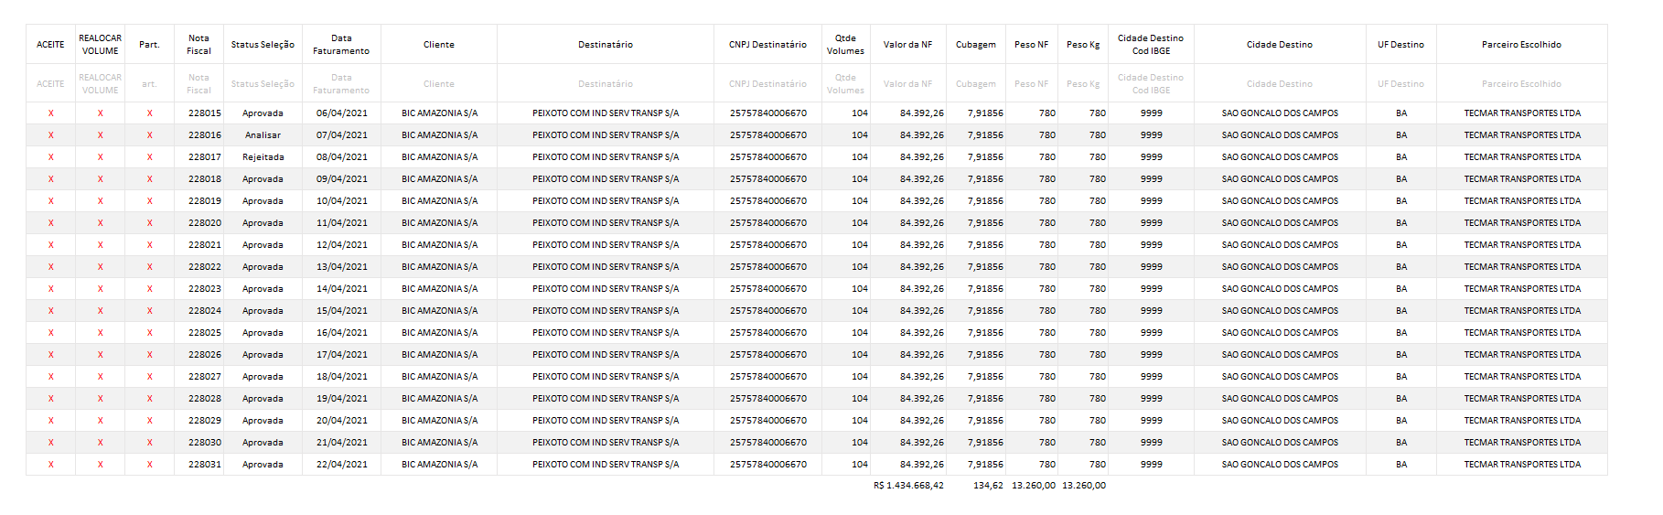
Wireframe
4 -SELEÇÃO DE TRANSPORTADOR - RESULTADO
DETALHES DO DECK
O PEC buscará o PRÓXIMO transportador de MELHOR CUSTO, REALOCANDO A NOTA E REDUZINDO O VOLUME PARA O TRANSORTADOR ORIGINAL
ACEITAR
REJEITAR
REALOCAR VOLUME
FINALIZAR
Se HOUVER NOTAS “EM ABERTO” o DECK não FECHARÁ.
NOTAS ACEITAS irão para o PORTAL DO TRANSORTADOR;
NOTAS REJITADAS VOLTAM para o STAGING.

Slide 54
Wireframe
4 -SELEÇÃO DE TRANSPORTADOR - RESULTADO
RESUMO DO DECK
Tirar Cliente e Peso KG
Incluir AS VEZES, custo do deck e a economia (Maior – Menor Custo)
Resumo logístico
Informações do perfil de carga!
Qtde NF por UF
Qtde de NF na capital e Interior
Se está muito na faixa 1 ou 5
!
Poderiar usar a TECNOLOGIA do BI EMBEDED:
Facilidade de evolução;
Facilidade de Design;
Facilidade de atender à RESPONSIVIDADE

